Slide 1
«Правовая культура как структурный элемент гражданской позиции»
Лекция 3

Slide 2
Правовая культура как структурный элемент гражданской позиции
1. Основные виды правовой культуры в современном обществе. Правовая культура в узком и широком смысле.
2. Структура и функции правовой культуры
3. Формы правовой культуры.
4. Назначение правовой культуры для граждан и общества.

Slide 3
Правовая культура
1. Особенность правовой культуры состоит в том, что она является частью общечеловеческой культуры, взаимодействуя с другими видами (экономической, политической, духовной и так далее).
2. Правовая культура представляет собой совокупность ценностей общества.
3. Правовая культура включает две стороны деятельности:
нормативную (ее содержание образуют нормативно-правовые акты, законодательные образцы, основные правовые способы и методы, которые должны способствовать позитивному мышлению и действию общества) и ненормативную (отражается в различных явлениях, таких как договорные обязательства, праворазъяснительная беседа и так далее).
4. Важнейший показатель правовой культуры – признание прав и свобод человека и гражданина в обществе.

Slide 4
Правовая культура – это исторически сложившаяся относительно самостоятельная разновидность духовно-материальной культуры, которая представляет собой совокупность юридических ценностей, отражает качественное состояние правовой системы (степень совершенства и эффективности права, правосознания и юридической практики), уровень правового развития личности (ее представлений, идей, убеждений, знаний, установок, умений, навыков, действий и т.п.), обеспечивает юридическую коммуникативность, упорядоченность и управляемость общественных отношений, законность и правопорядок, прогрессивно влияет на формирование всех сфер жизнедеятельности общества, отдельных индивидов, их коллективов, организаций, всего населения.
Карташов, В.Н. Правовая культура: понятие, структуры, функции : монография .

Slide 5
Правовая культура общества – это доля общей культуры, которая передает степень правового сознания и правовой активности общества;
правовая культура личности – это культура отдельного члена общества, человека;
правовая культура социальной группы – это специфичная культура для таких социальных групп, как профессиональная группа, молодежь и т. д.

Slide 6
В современной учебной и справочной литературе понятие «политическая культура» определяется как:
система политических представлений;
как система политических ценностей, влияющих на политическое поведение;
как показатель уровня развития политических отношений; как духовный код (мета - программа) политической деятельности.

Slide 7
Правовую культуру общества отличают следующие черты:
уровень совершенства законодательства;
правовая активность населения государства;
уровень развития в государстве юридических норм, литературы и образования;
соотношение в нормах права национального и общечеловеческого начал;
эффективность работы правоприменительных органов государства.

Slide 8
Правовая культура личности состоит из следующих элементов:
знание, а вместе с этим и понимание права;
отношение человека к праву, т. е. привычка, проявляющаяся в законопослушном и правомерном поведении человека;
уровень правового поведения – юридически значимого поведения, которое может проявляться в наличии у человека умений эффективного использования средств права с целью осуществления субъективных прав и свобод или для достижения своих личных целей;
правовая психология;
правовая идеология.

Slide 9
В правовой культуре личности также выделяют три категории, которые находятся в неразрывной связи, представляют единое целое, такие как:
идейно-теоретические правовые представления. Это система мнений на реальное или желаемое право, его явления, на правовую жизнь в целом;
позитивные правовые чувства, которые представляют собой правовое чувство, которое наряду с настроением, психологическим настроем, а также традициями в сфере действия права представляют социально-правовую психологию. Положительное ее проявление и выступает элементом правовой культуры;
творческая деятельность человека в области права.

Slide 10
Правовую культуру социальных групп отличают следующие черты:
знание, почитание права и законодательства;
соблюдение законности;
наличие умения использовать предоставленную народом и правом власть;
наличие умений по эффективному обеспечению прав и свобод граждан;
правовое обучение и воспитание граждан;
способность правильно и быстро составлять, оформлять нужные юридические документы.

Slide 11
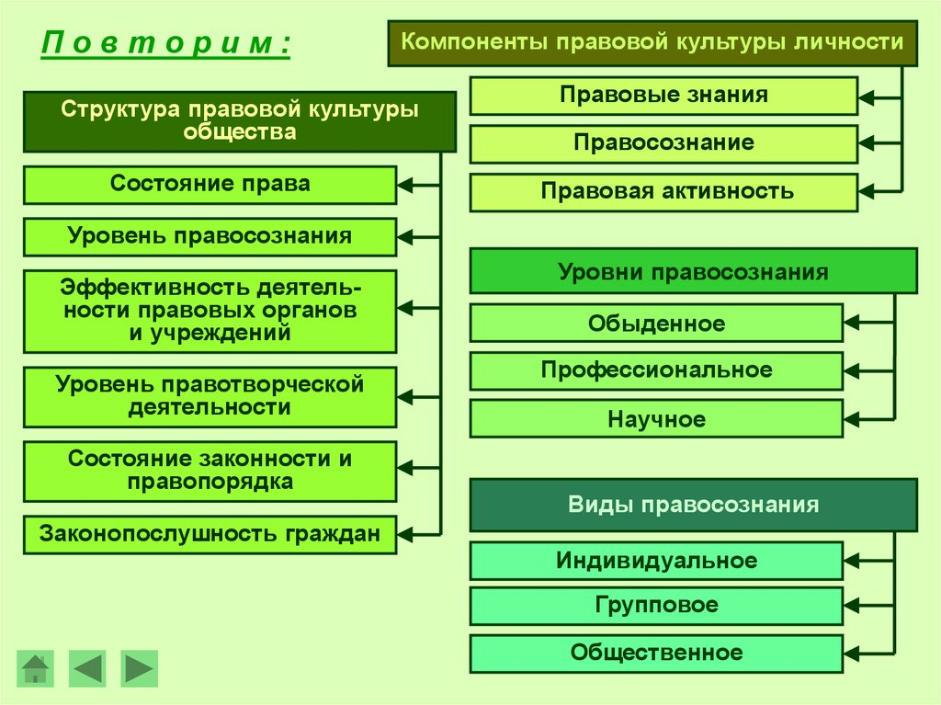

Slide 12
Структура правовой культуры
включает следующие элементы:
Право как совокупность определённых норм.
Правовые отношения в той части, в которой они должны быть урегулированы нормами.
Правосознание. Это отношение людей к праву, правовым явлениям, основанное на знаниях о праве и чувствах.
Правовые учреждения — развитая и адекватно функционирующая система правоохранительных органов.
Правовая активность и правовая деятельность граждан.

Slide 13
В структуре правовой культуры могут быть и другие составные элементы, например, идеологические и социально-психологические.
Также выделяют уровни правовой культуры:
Обыденный. Характеризуется наличием у индивида базовых представлений о правовых реалиях, нормах права и закона.
Профессиональный. Присущ лицам, обладающим специальными знаниями в сфере права и юриспруденции, занимающимся профессиональной деятельностью в указанной сфере.
Теоретический. Представляет собой систему научных знаний о правовой жизни в целом, закономерности происхождения тех или иных правовых категорий.

Slide 14
Структура правовой культуры складывается из ряда взаимосвязанных элементов:
Уровень правосознания и правовой активности граждан. Выражается в степени освоения права гражданами, должностными лицами, направленности на соблюдение запретов, использование прав, исполнение обязанностей.
Режим законности и правопорядка. Состояние фактической упорядоченности общественных отношений, урегулированных с помощью правовых средств.
Право в качестве системы норм. Нормативно-правовые акты должны содержать правовые нормы, соответствующие действующим правоотношениям в обществе, не должно быть устаревших норм, пробелов в праве.
Правоотношения. Общественные отношения, которые нуждаются в правовом регулировании нормами права.
Правовые учреждения. Эффективная деятельность системы правоохранительных органов, например, судов, полиции, прокуратуры, адвокатуры и других.
Правовая деятельность. Все участники правоотношений должны соблюдать нормы права, в том числе и адресованные им персонально.

Slide 15
виды правовой культуры
1. В зависимости от носителя:
По индивиду | По социальной группе | По классу | По нации
2. В зависимости от типа:
обыденная |  | научная
3. В зависимости от исторического типа:
Рабовладель-ческого общества | Феодального общества | Буржуазного общества | Социалисти-ческого общества
4. В зависимости от профессиональных навыков:
профессиональная |  | непрофессиональная

Slide 16
виды правовой культуры
5. В зависимости от правовой семьи:
англосаксонская | мусульманская |  | индийская
6. В зависимости от роли в правовой семье
господствующая |  | доминирующая
7. В зависимости от уровня зрелости
высокая | средняя |  | низкая
8. В зависимости от типа юридической практики
правотворческая | право реализующая |  | право систематизирующая
9. В зависимости от сферы жизни:
образовательная | торговая |  | учебная

Slide 17
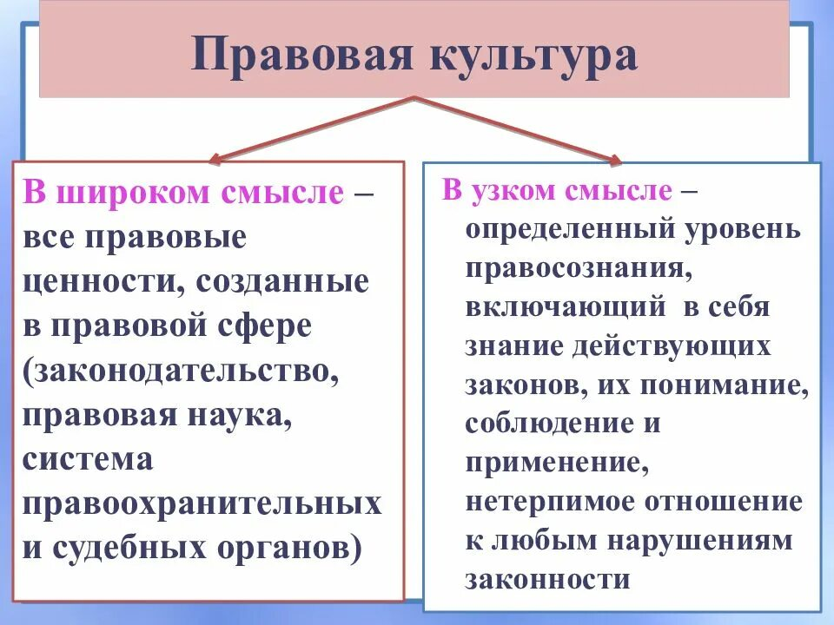

Slide 18
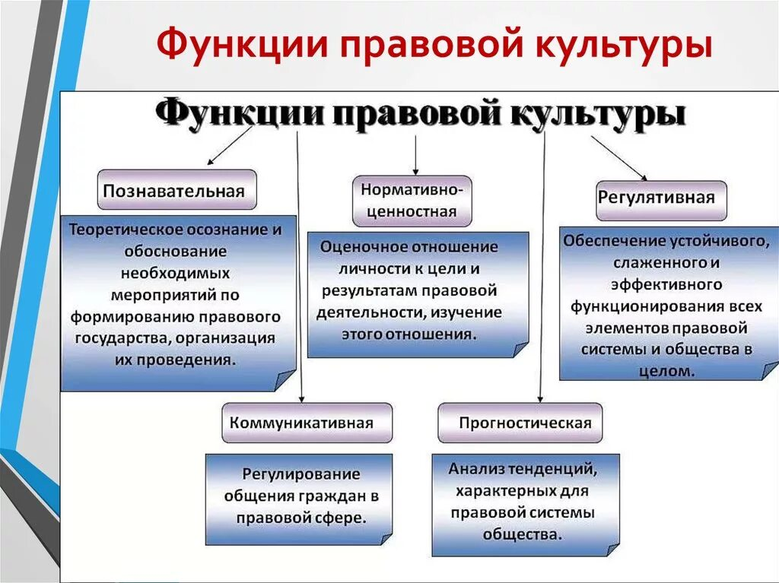

Slide 19
Значение правовой культуры для граждан и общества.
Для граждан правовая культура:
Гармонично развивает человека, способствует созданию правовых ценностей.
Накапливает юридические знания и опыт человечества, что позволяет сочетать и саморегулировать отечественные и иностранные источники правового прогресса.
Является необходимым условием сознательного осуществления гражданином своего долга перед обществом. Это способствует преодолению отсталых взглядов, отклоняющегося поведения людей, предотвращению случаев произвола и насилия над личностью.
Для общества правовая культура:
Отражает обеспечение прав и свобод человека, безопасность личности, является гарантом её правовой защиты и гражданской активности.
Формирует основы правовой системы, управляет правовыми процессами в обществе, включая осознание государства и права, уважение к правовым ценностям, готовность к соблюдению правил общественной культуры.

